Slide 1
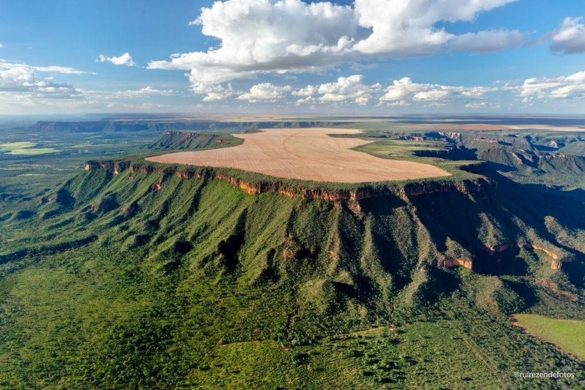

Fronteira extrativa Matopiba: Desafios e perspectivas
Juliana Miranda
Universidade de Brasília – UnB

Slide 2
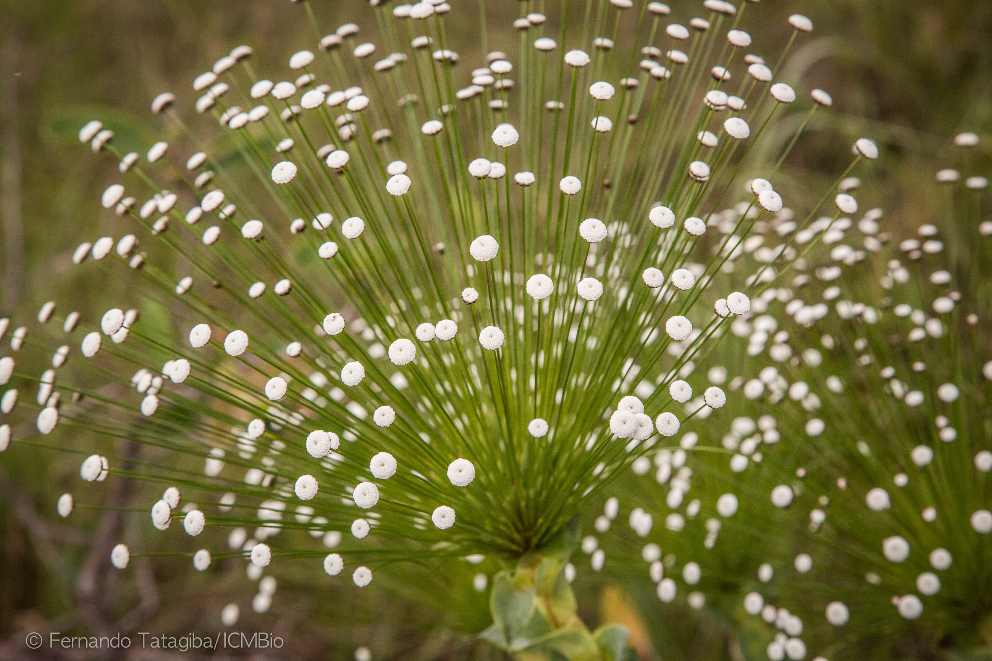
O Observatório dos Conflitos Socioambientais do Matopiba é uma iniciativa estruturada a partir de oficina de trabalho realizada na UnB, em 2019
Composto por pesquisadoras/es de várias universidades e de lideranças, representantes de movimentos sociais, entidades e organizações (ONGs) que atuam no Matopiba e no Cerrado, nossa atuação em rede é focada em acompanhar, monitorar, estudar e denunciar os avanços predatórios da maior fronteira agrícola do mundo, território chamado de Matopiba:
Elaboração de estudos e análises com foco nas temáticas da pobreza e da desigualdade derivadas da expansão da fronteira agrícola;
Análise sociojurídicas acerca das legislações e alterações normativas subnacionais e seus desdobramentos para a agenda socioambiental;
Mapeamento de atores-chave nos circuitos de extração, na implementação de políticas públicas e de defesa de direitos de povos e comunidades tradicionais;
Sistematização e compreensão dos conflitos socioambientais e/ou fundiários;
Identificação de oportunidades de incidência estadual para a conservação do cerrado e garantia de direitos dos povos e comunidades tradicionais.

Slide 3
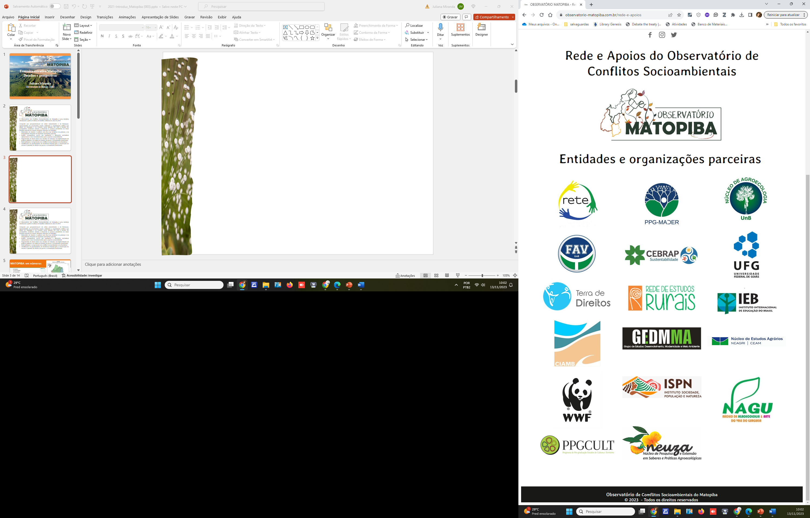

Slide 4

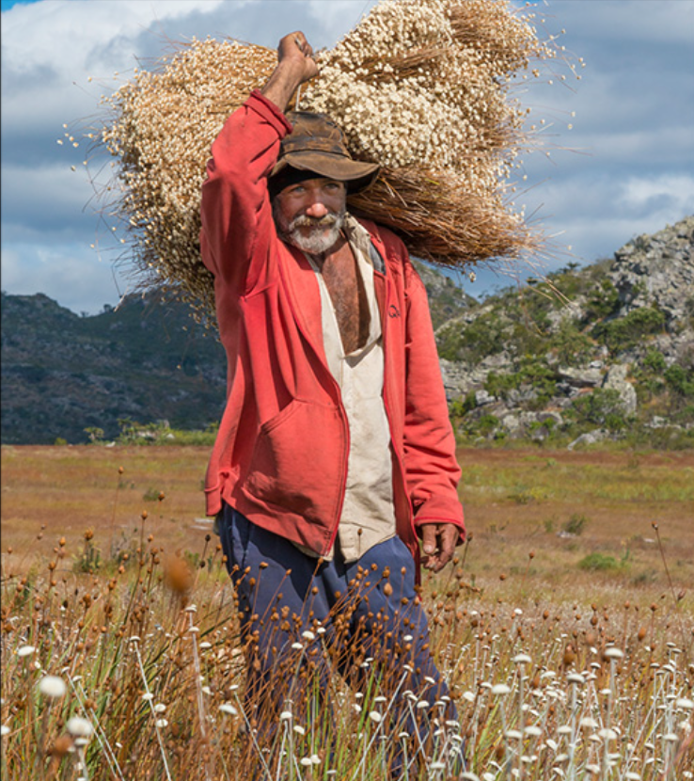
CERRADO
No Cerrado vive 12% da população brasileira
Abrange 23% do território nacional
É a savana tropical mais sociobiodiversa do mundo
Oficialmente existem 636 comunidades tradicionais, mas esse número pode ser 3,5 vezes maior do que demonstram os mapas oficiais
São 83 etnias indígenas, distribuídas e 44 TQs
São apenas 7 Reservas Extrativistas e 2 Reservas de desenvolvimento Sustentável
Comunidades de geraizeiros, quebradeiras de coco de babaçu, vazanteiros, fundo e fecho de pasto, apanhadores de flores sempre-vivas, pescadores artesanais, raizeiros, extrativistas, veredeiros, vazanteiros, retireiros do Araguaia, entre outros
Hotspot mundial
Abriga as nascentes de 8 das 12 bacias hidrográficas brasileiras
Já perdeu 49% da área de floresta natural

Slide 5
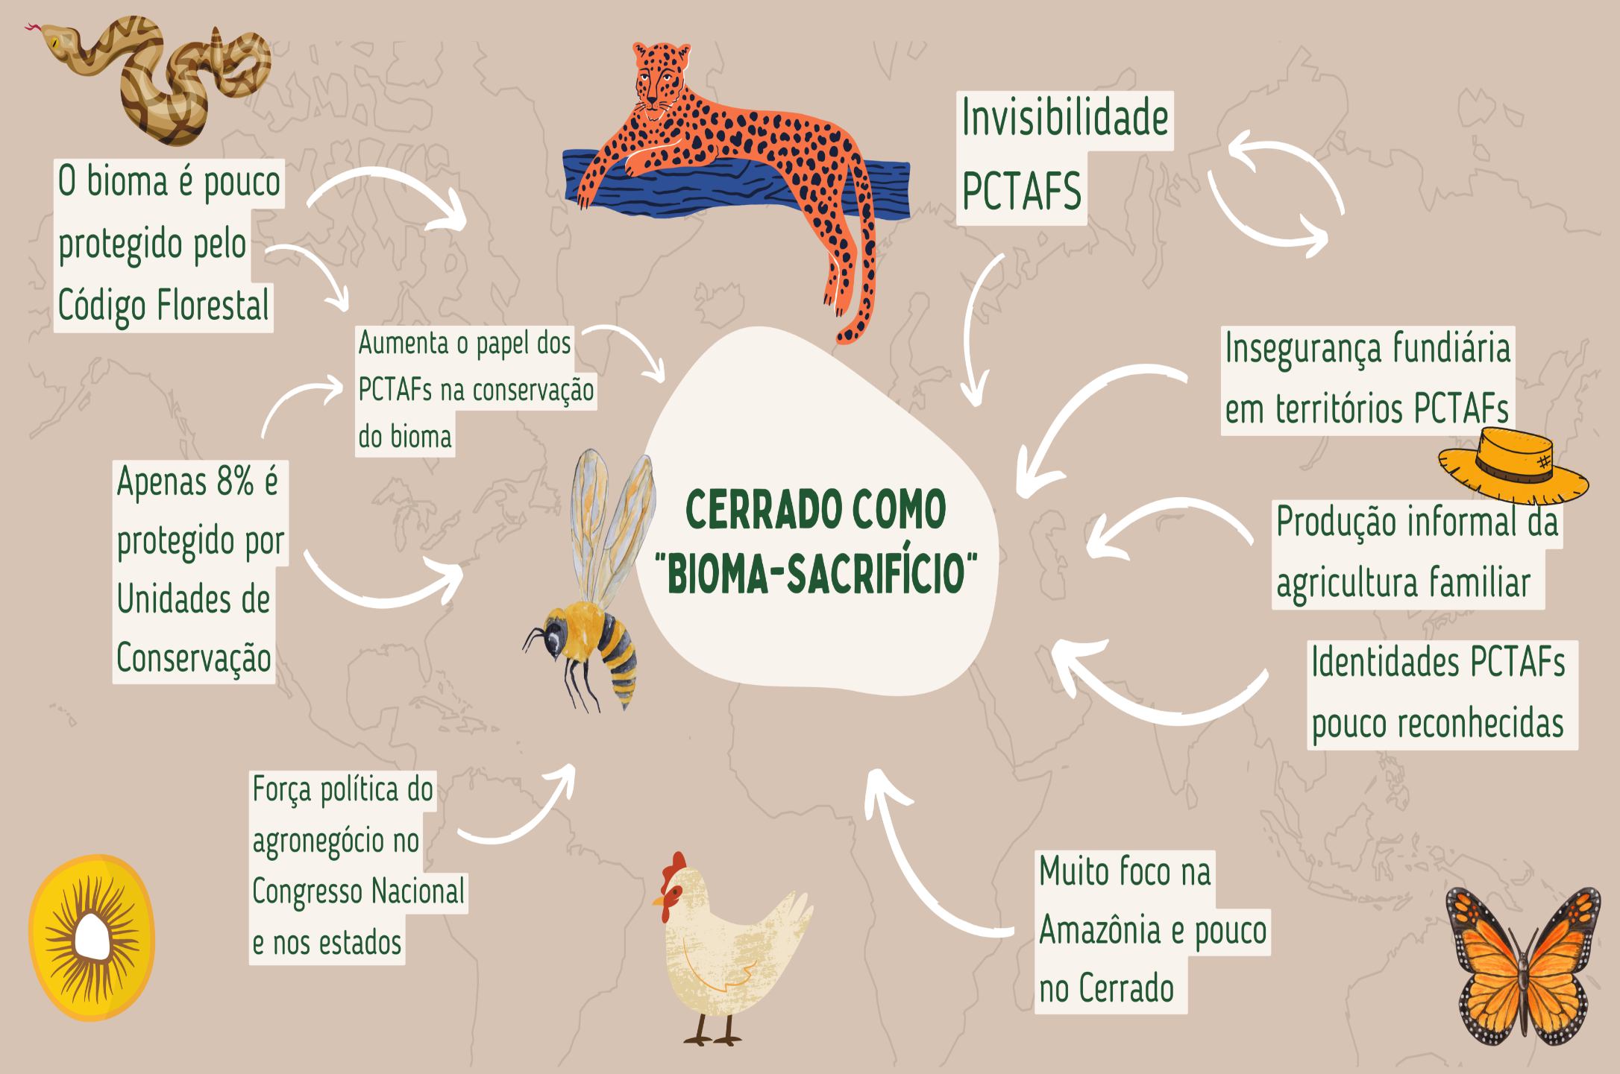

Slide 6
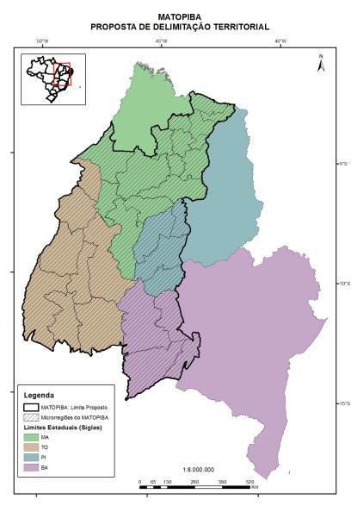
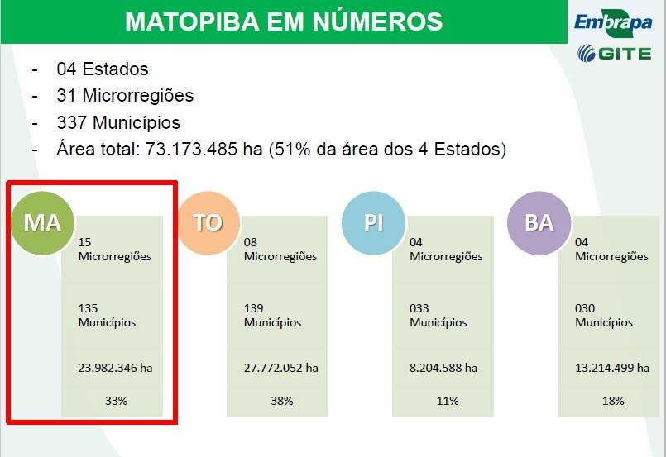
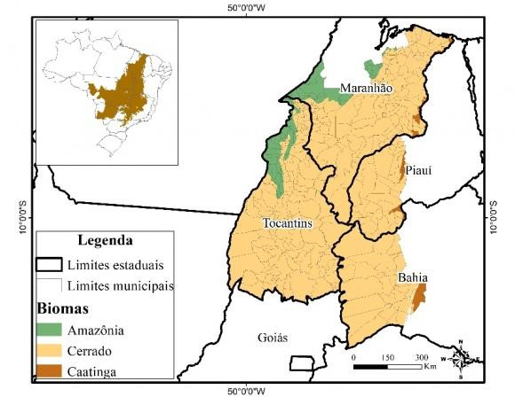

MATOPIBA em números

Slide 7
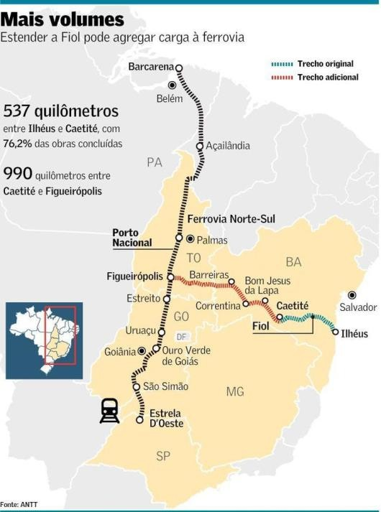
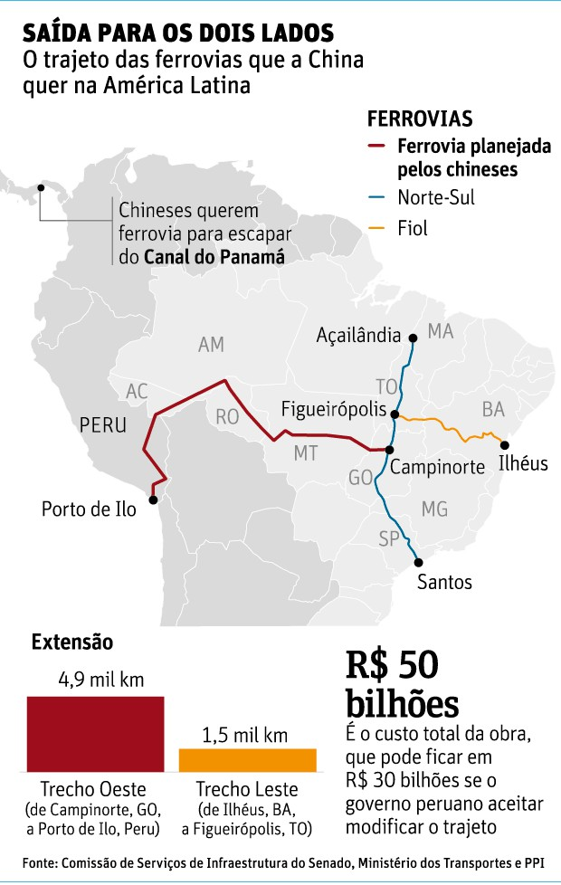
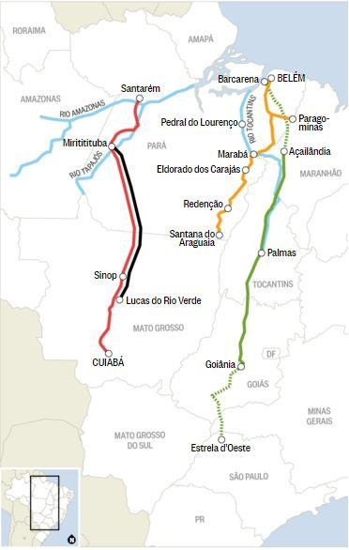
Causas (ou motivações)
Terras mais baratas
(“disponíveis”)
Recurso disponível (crédito,
pesquisa)
Construção de infra estrutura (rodovias, portos, ferrovia, energia)
Geopolítica mundial: região próxima de portos para exportar China e Europa

Slide 8
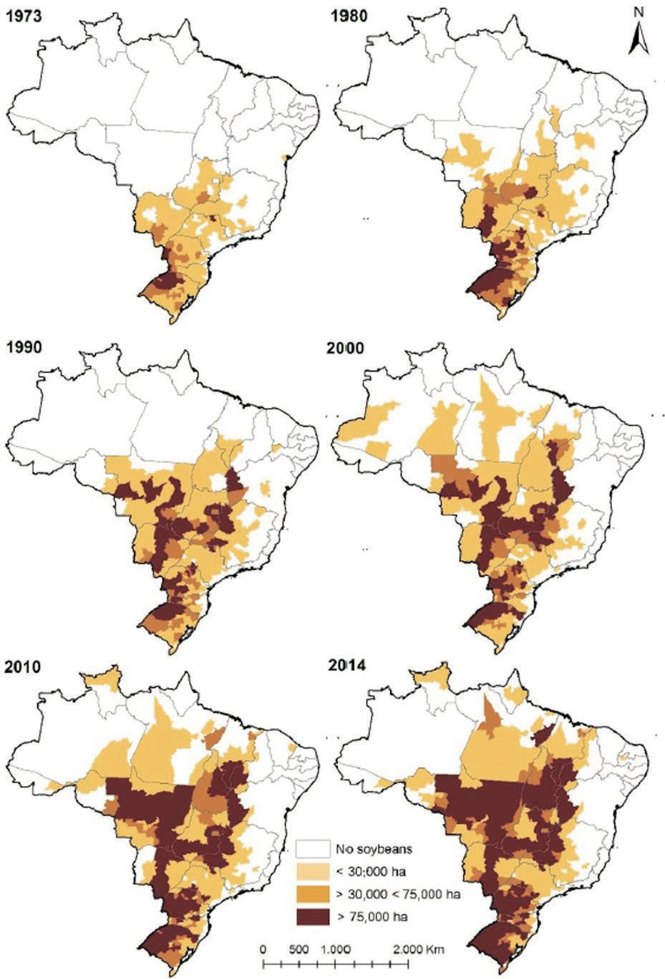
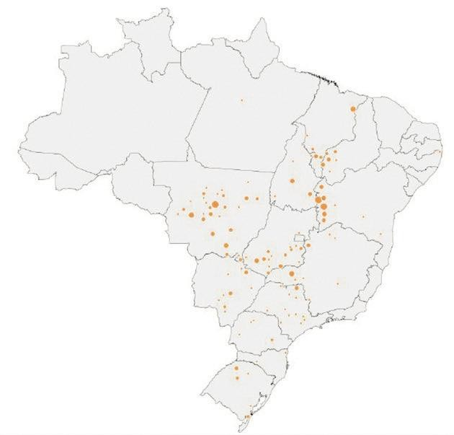
Expansão da fronteira: Evolução do cultivo de soja
Empresas de grãos com
capital internacional

Slide 9
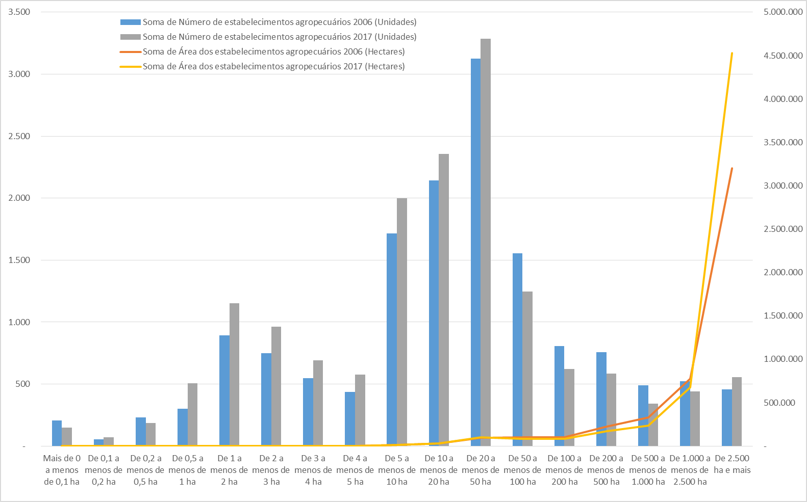
Concentração fundiária
A área média dos estabelecimentos agropecuários no Matopiba (325,50 e 377,37 ha) é superior a nacional (64,47 e 69,05 ha) em ambos Censos Agropecuários
O crescimento da média dos estabelecimentos no Matopiba entre os dois censos foi maior do que o dobro da nacional (15,93 e 7,11%, respectivamente).
Estabelecimentos acima de 2500 ha com crescimento de 21,49% no número e de 41,35% de área.

Slide 10
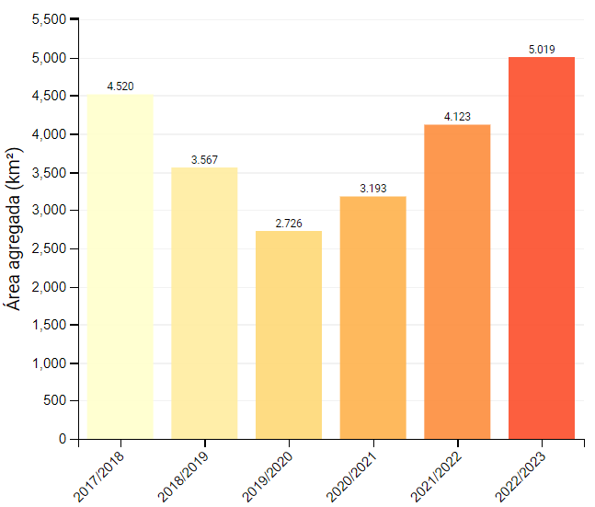
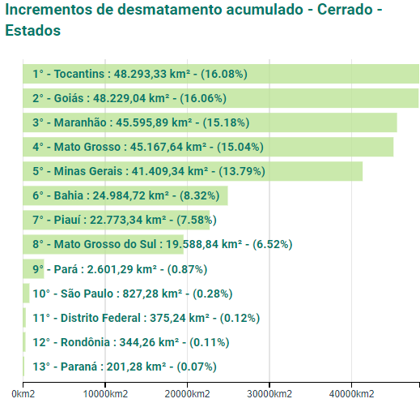
Desmatamento
Fonte e elaboração: INPE/DETER (2023).
Municípios que mais desmatam no Matopiba (INPE/DETER 2023)
Ranking | Município (Estado) | Área desmatada (km2)
1º | São Desidério/BA | 303.63
2º | Jaborandi/BA | 196.16
3º | Balsas/MA | 183.48
4º | Cocos/BA | 172.54
5º | Barreiras/BA | 155.56
6º | Correntina/BA | 145.31
7º | Baixa Grande do Ribeiro/PI | 116.48
8º | Sebastião Leal/PI | 105.51
9º | Mirador/MA | 103.91
10º | Santa Rita de Cássia/BA | 84.88
Fonte: Terra Brasilis. Incremento desmatamento de 2001-2022. PRODES. Acesso em 09/11/23.

Slide 11
Região desigual
Dez municípios com maiores indicadores de produção de soja do
Matopiba em indicadores socioeconômicos selecionados
Municípios | PIB per capita | Renda per capita em reais | Pobreza extrema % da popula- ção total | Desigual- dade de renda (Índice de Gini) | Mortalidade infantil (nº mortes - 1 ano de vida em cada mil) | Ensino médio %da população de jovens de 15 a 17 anos
São Desidério | 61,4 mil | 302 | 25,7% | 0,57 | 28,9 | 25,1%
Formosa do Rio Preto | 47 mil | 287 | 30,2% | 0,60 | 25 | 41,1%
Barreiras | 19 mil | 602 | 5,5% | 0,56 | 18,1 | 43,1%
Correntina | 33,1 mil | 285 | 30,5% | 0,58 | 20,4 | 25,6%
Luís Eduardo Magalhães | 46 mil | 871 | 2,9% | 0,62 | 15,5 | 35,8%
Rio Real | 17,9 mil | 274 | 20,4% | 0,53 | 31,4 | 28,2%
Jaborandi | 31,7 mil | 281 | 33,4% | 0,62 | 20,5 | 31%
Médias BA | 13,5 mil | 496 | 13,7% | 0,62 | 21,7 | 32,6%
Balsas | 28,2 mil | 531 | 8,5% | 0,58 | 19,5 | 42%
Tasso Fragoso | 88,4 mil | 264 | 27,4% | 0,58 | 24,5 | 31,2%
Médias MA | 9,9 mil | 360 | 22,4% | 0,62 | 28 | 38,1%
B. Grande do Ribeiro | 27 mil | 225 | 30,2% | 0,56 | 27,6 | 20,3%
Médias PI | 9,8 mil | 416 | 18,7% | 0,61 | 23 | 37,8%

Slide 12
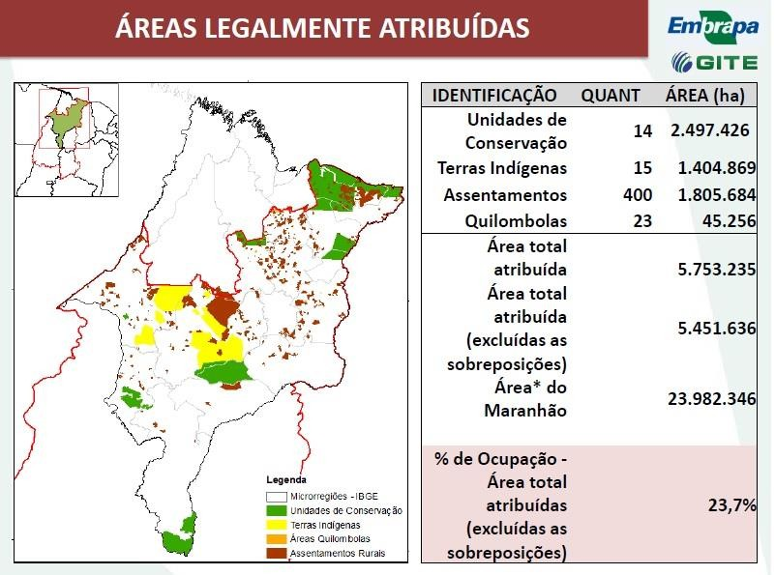
Territórios no Matopiba

Slide 13
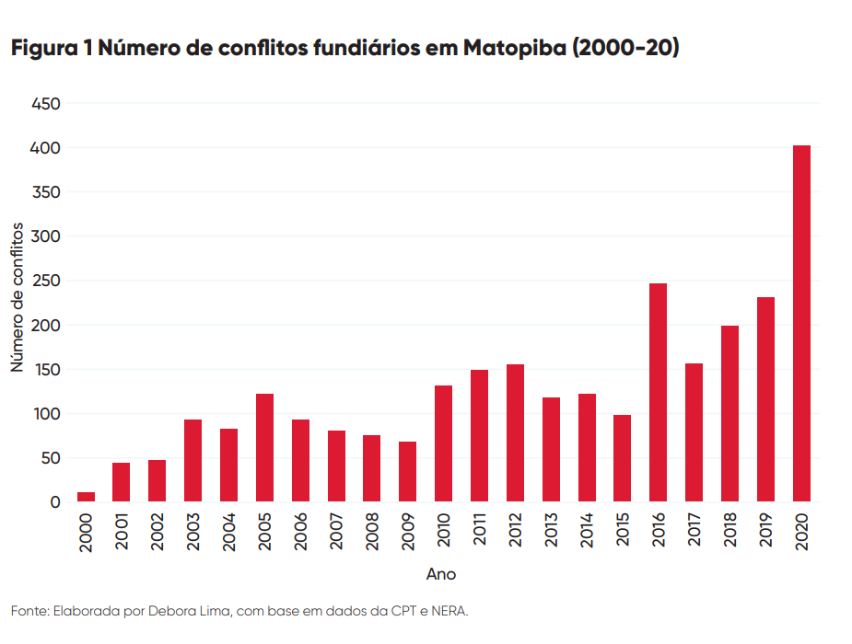
Conflitos socioambientais

Slide 14
Matopiba: conflitos no campo e nas cidades
Violações de direitos humanos e Ambientais
Degração de nascentes e leitos dos rios
Poluição das águas devido ao uso intensivo de agrotóxicos
Destruição da flora e da fauna do Cerrado
Direito à saúde de pessoas, populações e comunidades
Direito à educação
Degradação dos recursos alimentícios e mudanças forçadas nos hábitos alimentares
Expropriação de comunidades de seus territórios
Direito de existência

Slide 15
Perspectivas
Reconhecimento e visibilização dos direitos socio territoriais
Due diligence em direitos humanos nos ecossistemas não-florestais
Decreto 11.767, de 1º de novembro de 2023 – Plano de Desenvolvimento Agropecuário e Agroindustrial do Matopiba
              Art. 1º Este Decreto dispõe sobre o Plano de Desenvolvimento Agropecuário e Agroindustrial do Matopiba - PDA-Matopiba, com a finalidade de promover e coordenar políticas públicas voltadas ao desenvolvimento econômico, ambiental e social sustentável, fundado nas atividades agrícolas, pecuárias e agroindustriais que resultem na melhoria da qualidade de vida da população.

Slide 16




OBRIGADA
Juliana Miranda
+55 61 982583890
obsmatopiba@gmail.com
https://observatorio-matopiba.com.br/
Foto: Fernando Tatagiba/ICMBio

